Slide 1
ОГЭ-2022 по биологии
Задания, требования
и изменения в сравнении с ОГЭ-2020

Slide 2
Изменения в КИМ ОГЭ-2022
В первой части количество заданий уменьшилось на два
Во второй части добавили одно новое задание
Уменьшилось общее количество заданий

Slide 3
Изменения в КИМ ОГЭ-2022
В части 1 изменена модель задания линии 24 и расширен перечень объектов
В части 2 линия 26 представлена заданиями, которые проверяют исследовательские умения

Slide 4
На что обратить внимание
Время
Дополнительное оборудование
Первичный балл
Содержательные разделы предмета
Задания

Slide 5
Время выполнения работы
3 часа(180 минут)
Для учеников с ОВЗ, детей-инвалидов и инвалидов – 4 часа 30 минут(270 минут)

Slide 6
Дополнительное оборудование
Линейка
  Не должна содержать справочную информацию
Непрограммируемый калькулятор

Slide 7
Первичный балл
Максимальный первичный балл – 45

Slide 8
Содержательные разделы
Разделы | Кол-во заданий в КИМ-2022, КИМ-2021 | Кол-во заданий в КИМ-2020
Биология как наука. Методы биологии | 3 – 4 | 2 – 3
Признаки живых организмов | 6 – 7 | 6 – 7
Система, многообразие и эволюция живой природы | 6 – 7 | 6 – 7

Slide 9
Содержательные разделы
Разделы | Кол-во заданий в КИМ-2022, КИМ-2021 | Кол-во заданий в КИМ-2020
Организм человека и его здоровье | 9 – 10 | 11 – 12
Взаимосвязи организмов и окружающей среды | 2 | 2

Slide 10
Задания
Экзаменационная работа содержит 29 заданий
№ 1 – Часть 1. Задание с кратким ответом в виде слова (словосочетания)
  Максимальное количество баллов – 1
№ 2-17 – Часть 1. Задания с выбором ответа
  Максимальное количество баллов – 16

Slide 11
Задания
№ 18-24 – Часть 1. Задания с кратким ответом в виде последовательности цифр
  Максимальное количество баллов – 15
№ 25-29 – Часть 2. Задания с развернутым ответом
  Максимальное количество баллов – 13

Slide 12
Задание №24
Умение соотносить морфологические признаки организма или его отдельных органов с предложенными моделями по заданному алгоритму
  За основу задания взяли измененную модель задания №26 из КИМ-2020 с расширенным перечнем объектов

Slide 13
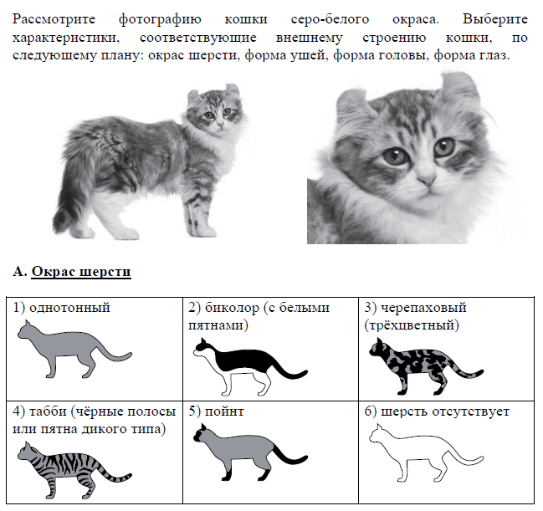
Задание №24

Slide 14
Задание №24

Slide 15
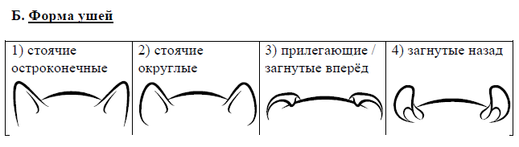
Задание №24

Slide 16
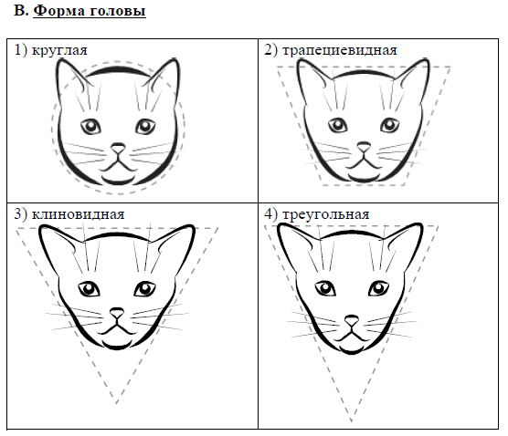
Задание №24

Slide 17
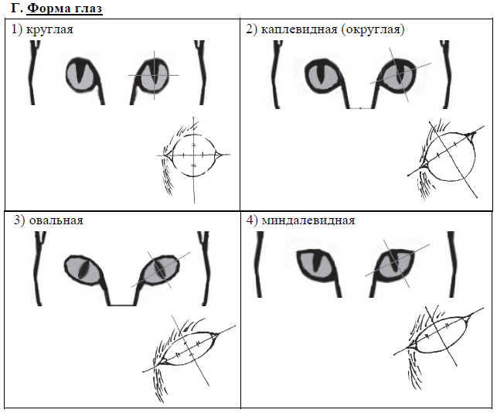
Задание №24

Slide 18
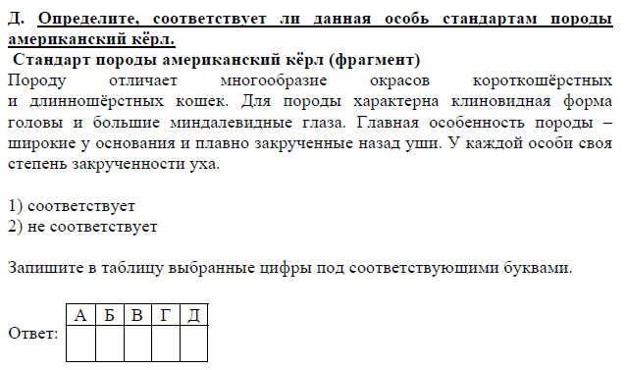
Задание №24

Slide 19
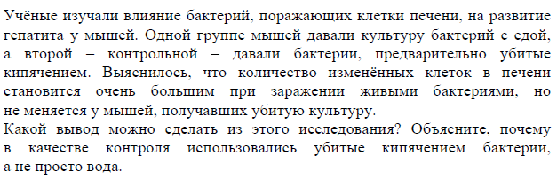
Задание №26
Использовать научные методы с целью изучения биологических объектов, явлений и процессов: наблюдение, описание, проведение несложных биологических экспериментов
  Это новое задание в КИМ-2022

Slide 20
Сравнение КИМ-2022 с КИМ-2020
Задания, которые поменяли нумерацию:
2022, 2021 гг. | 2020 г.
10 задание | 11 задание
11 задание | 13 задание
12 задание | 14 задание
13 задание | 15 задание
14 задание | 16 задание
15 задание | 17 задание
16 задание | 18 задание

Slide 21
Сравнение КИМ-2022 с КИМ-2020
Задания, которые поменяли нумерацию:
2022, 2021 гг. | 2020 г.
17 задание | 19 задание
18 задание | 20 задание
19 задание | 21 задание
20 задание | 22 задание
21 задание | 23 задание
22 задание | 24 задание
23 задание | 25 задание

Slide 22
Сравнение КИМ-2022 с КИМ-2020
Задания, которые поменяли нумерацию:
2022, 2021 гг. | 2020 г.
25 задание | 27 задание
27 задание | 28 задание
28 задание | 29 задание
29 задание | 30 задание

